Slide 1

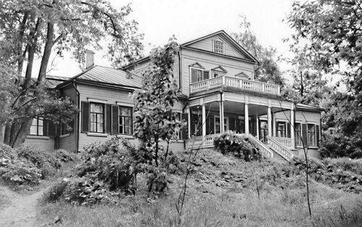
УСАДЬБА АБРАМЦЕВО

Slide 2
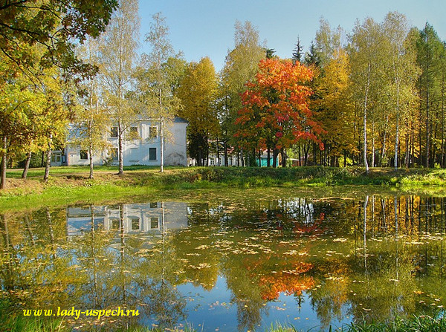
В России есть множество мест - очень красивых и с прекрасной историей. В одно из таких интереснейших мест я и приглашаю вас прямо сейчас. Мы отправляемся в настоящую лесную сказку – усадьбу Абрамцево, которая находится недалеко от города Хотьково. Это настоящий сказочный мир, в котором слились русская природа и творчество русских писателей и художников.

Slide 3
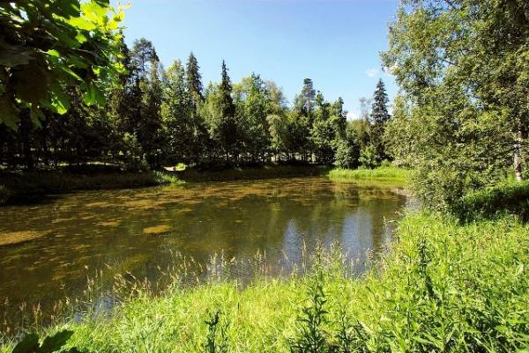
И вот мы с вами оказались на берегу реки Воря в живописном месте, которое в давние времена называлось пустошью Обрамково. Это название произошло от древнерусского слова «обрама», что обозначало гористую местность с большим количеством ручьёв.

Slide 4
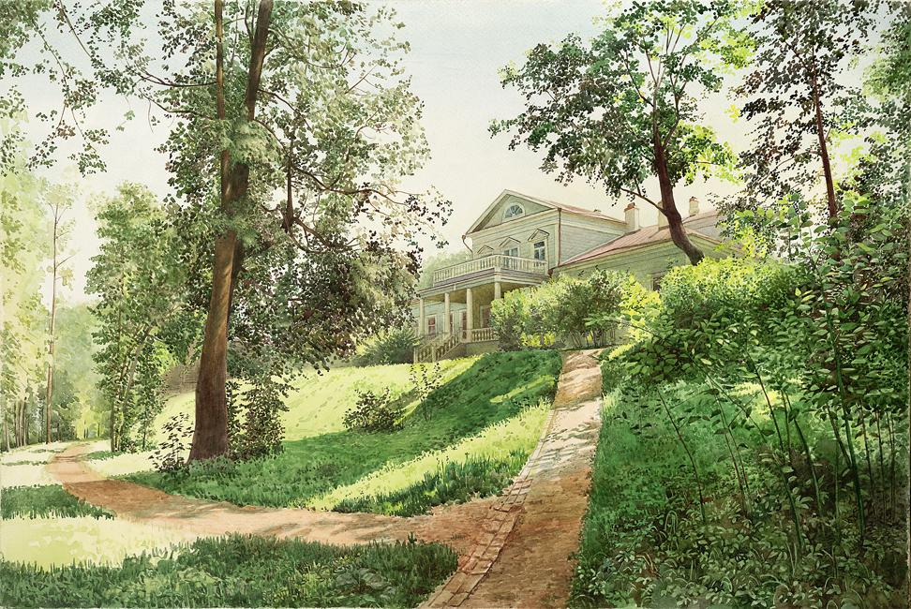
Когда-то здесь была устроена барская усадьба рода Головиных. Большой господский дом был окружен садом, который по трем искусственным террасам спускался к реке Воря.

Slide 5
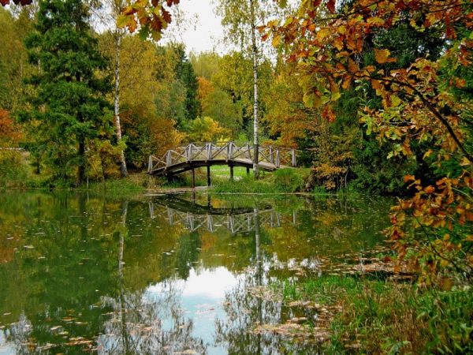
Необыкновенная красота местной природы очаровала знаменитого русского писателя
С. Т. Аксакова, который приобрел усадьбу и прожил здесь все оставшиеся годы.

Slide 6
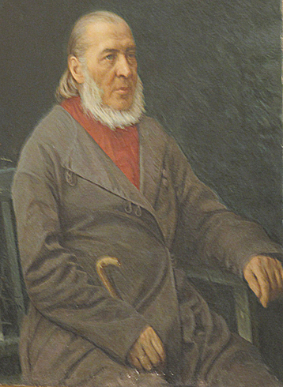
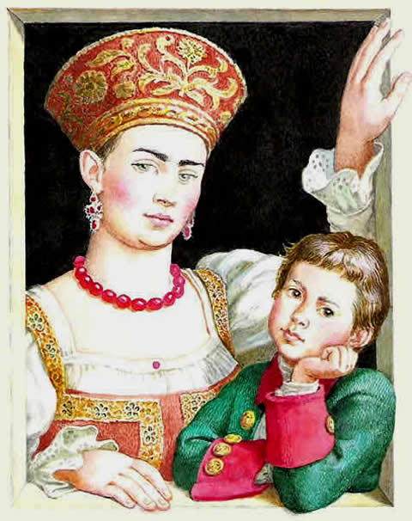

С.Т. Аксакова в детстве увлекали сказки, которые рассказывала ему ключница Пелагея, и действия которых, он представлял себе на самом деле. Книги для детей С.Т. Аксаков начал писать будучи взрослым человеком. Сначала это были шуточные стихотворения для своей внучки, а затем он написал замечательную сказку «Аленький цветочек», которую слышал в детстве от ключницы Пелагеи.

Slide 7
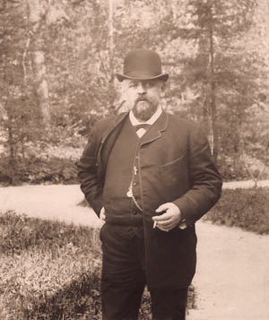
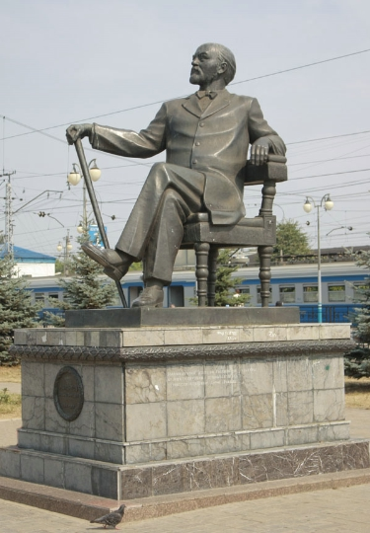
У Аксакова поместье приобрел Савва Иванович Мамонтов. Савва Мамонтов был большой ценитель и знаток искусства и помогал молодым талантам. Многие годы в его имении отдыхали и работали лучшие художники тех лет.

Slide 8
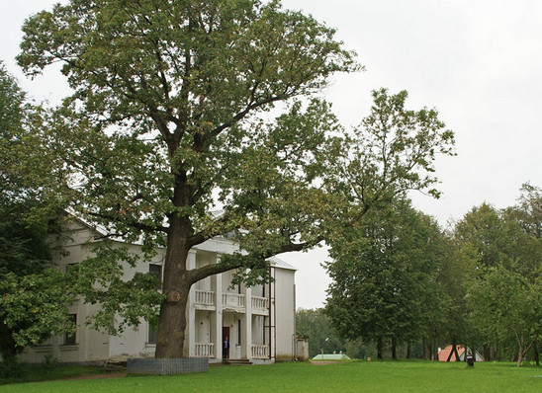
Давайте прогуляемся по усадьбе. Вот большая зеленая лужайка, на которой растет трехсотлетний дуб. Глядя на него, кажется, что сейчас на дубе том появится кот ученый, а на ветвях где-то спряталась Русалка….И сразу повеяло сказкой. И неспроста….

Slide 9
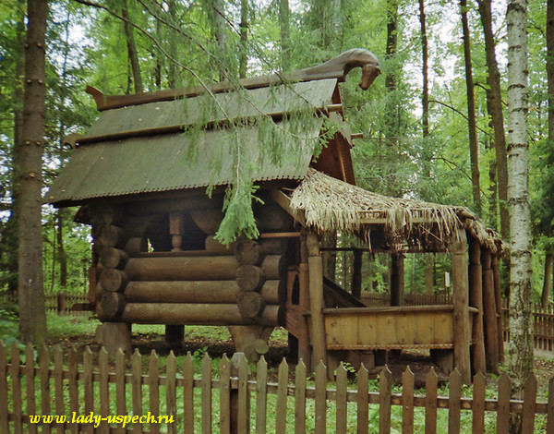
А вот и настоящая избушка на курьих ножках. Чем не сказка? Эта беседка была построена по проекту художника В.М.Васнецова. Глядя на этот теремок, так и хочется узнать: «Кто в теремочке живёт?»

Slide 10
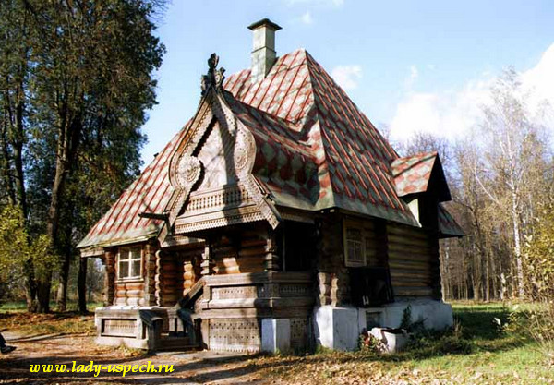
А это настоящая баня. Сейчас там разместилась выставка предметов быта и мебели «аксаковского» периода.

Slide 11
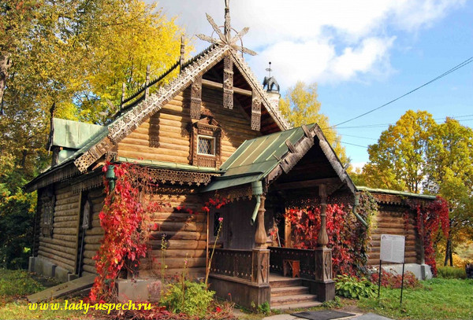
А вот еще сказочный домик – мастерская художников. Здесь творили известные русские художники В. М. Васнецов, И. Е. Репин, В. А. Серов.

Slide 12
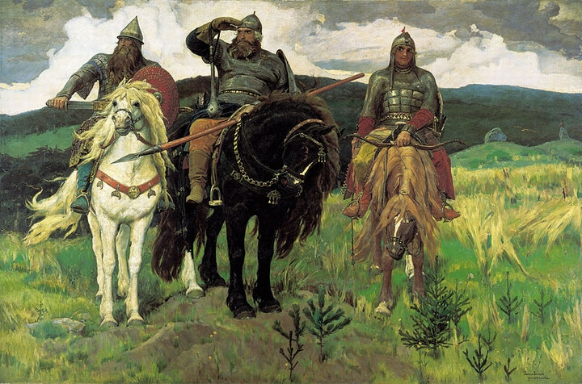
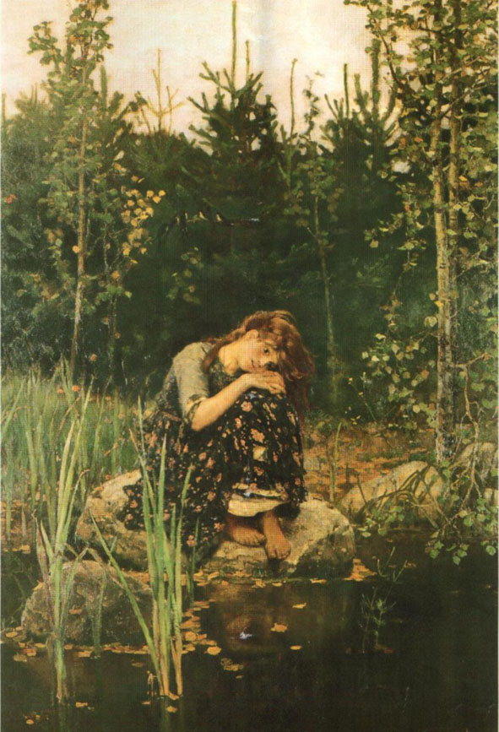
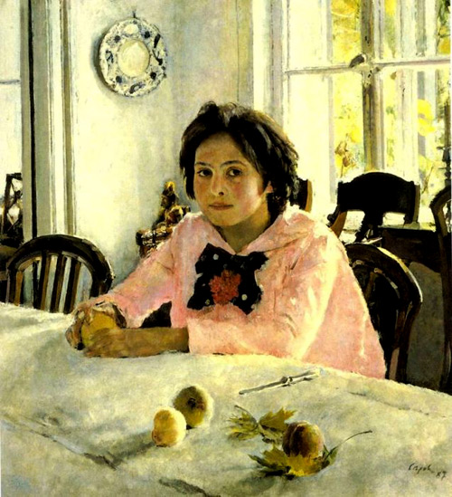
В Абрамцеве были написаны такие хорошо известные произведения как "Девочка с персиками" В.А. Серова, «Алёнушка" и «Три богатыря" В.М. Васнецова.

Slide 13
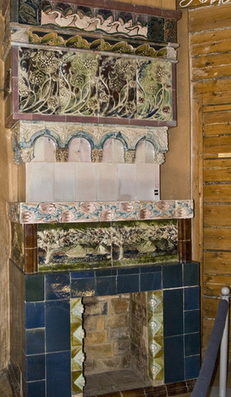
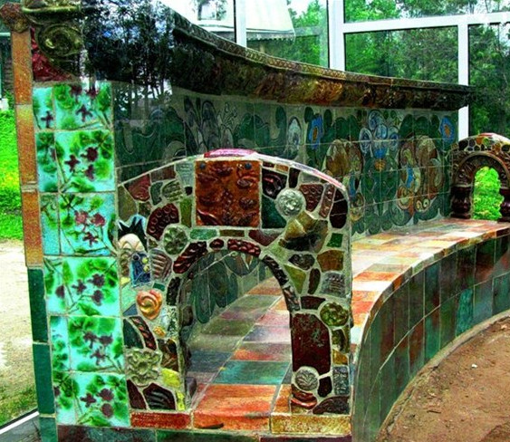
А эта печка, выложенная расписными изразцами, и великолепная скамейка - результат творчества и фантазии художника Михаила Врубеля.

Slide 14
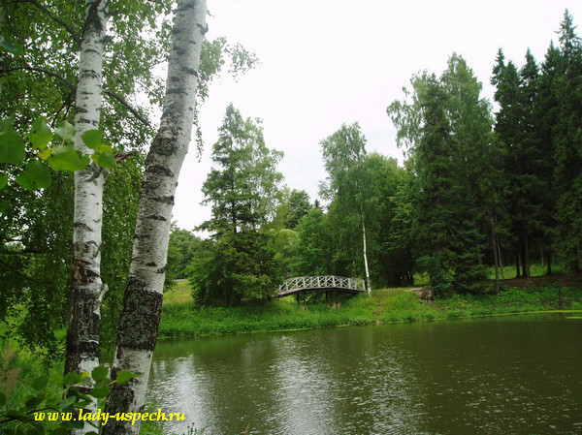
Каждый уголок усадьбы Абрамцево пронизан творчеством и фантазией великих русских художников. Каждый предмет и строение связаны с великими русскими именами.

Slide 15
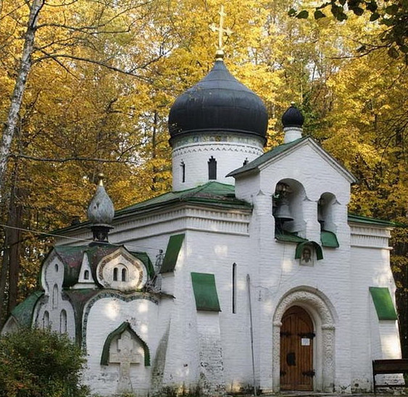
Мамонтовы построили в Абрамцеве церковь Спаса Нерукотворного. Церковь стала фамильной усыпальницей семьи, где был похоронен и сам Савва Иванович и его сын Андрей .

Slide 16
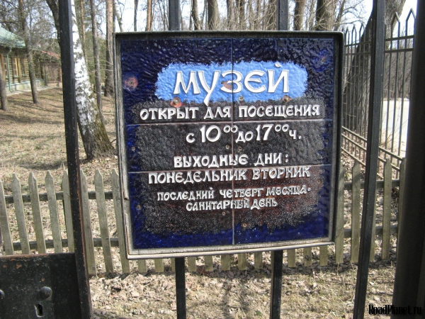
В настоящее время в усадьбе работает музей.

Slide 17
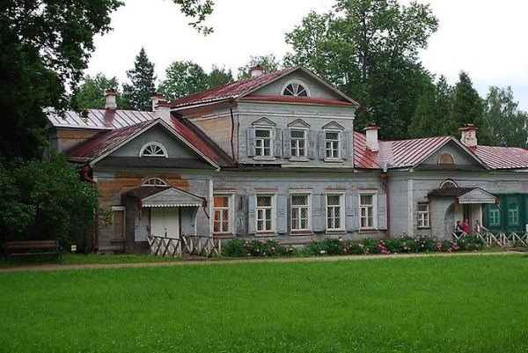
В главном доме, где жили Аксаковы и Мамонтовы и гостили их творческие друзья, сохранена обстановка барского дома: мебель, некоторые картины, созданные в усадьбе, книги. Здесь можно увидеть картины Серова, Репина, Врубеля и других художников-гостей Мамонтова.

Slide 18
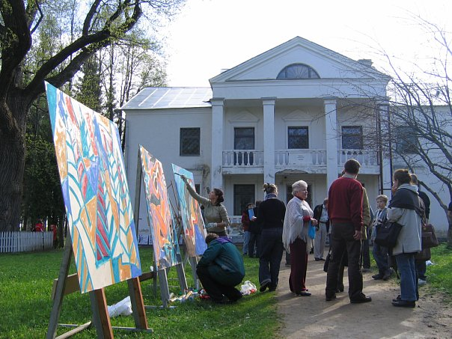
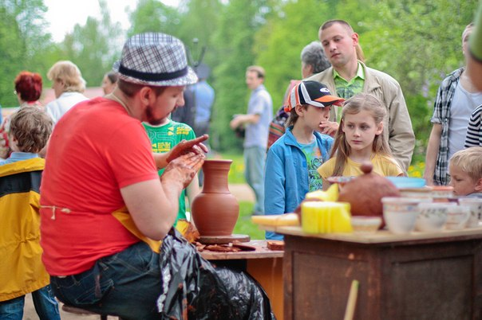
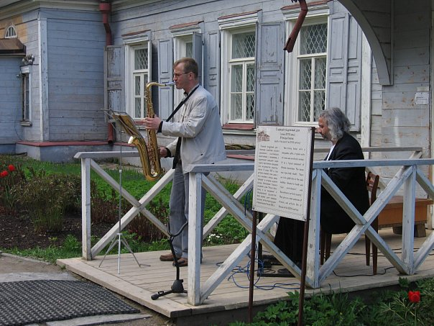
Ежегодно в Международный день музеев, в Музее-заповеднике «Абрамцево» проходит художественная акция «Вечер в музее». В течение дня работает выставка под открытым небом, в которой участвуют художники Хотькова, Сергиева Посада, Москвы и других городов. Проходят мастер-классы кузнечного дела, на гончарном круге, других художественных ремесел, что вызывает большой интерес у гостей музея.

